Slide 1
Виды имплантатов. Преимущества. Возможный выбор. Классификация.
Красгму ИМ.ПРОФ. В.ф.Войно-Ясенецкого
Кафедра общей хирургии им. проф. М.И. Гульмана
Эстетическая хирургия молочной железы
клинический ординатор Герасимова А.В.

Slide 2
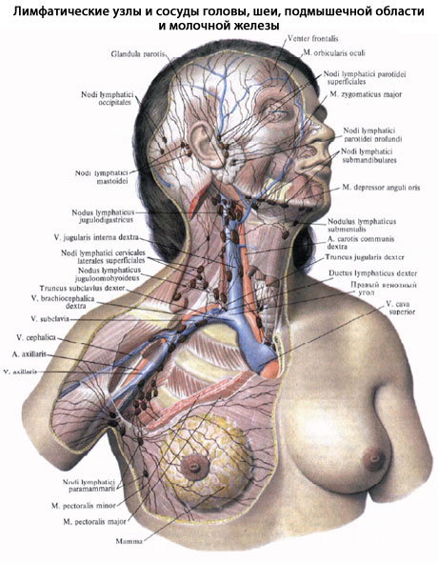

Slide 3
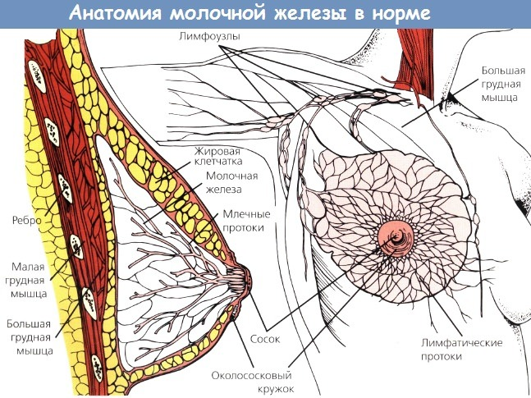

Slide 4
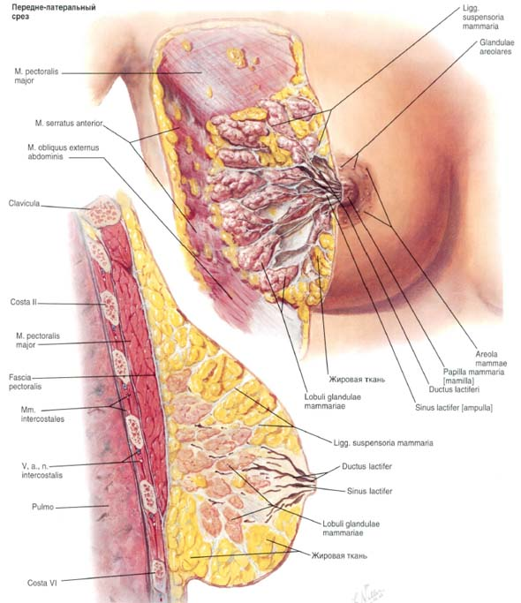

Slide 5
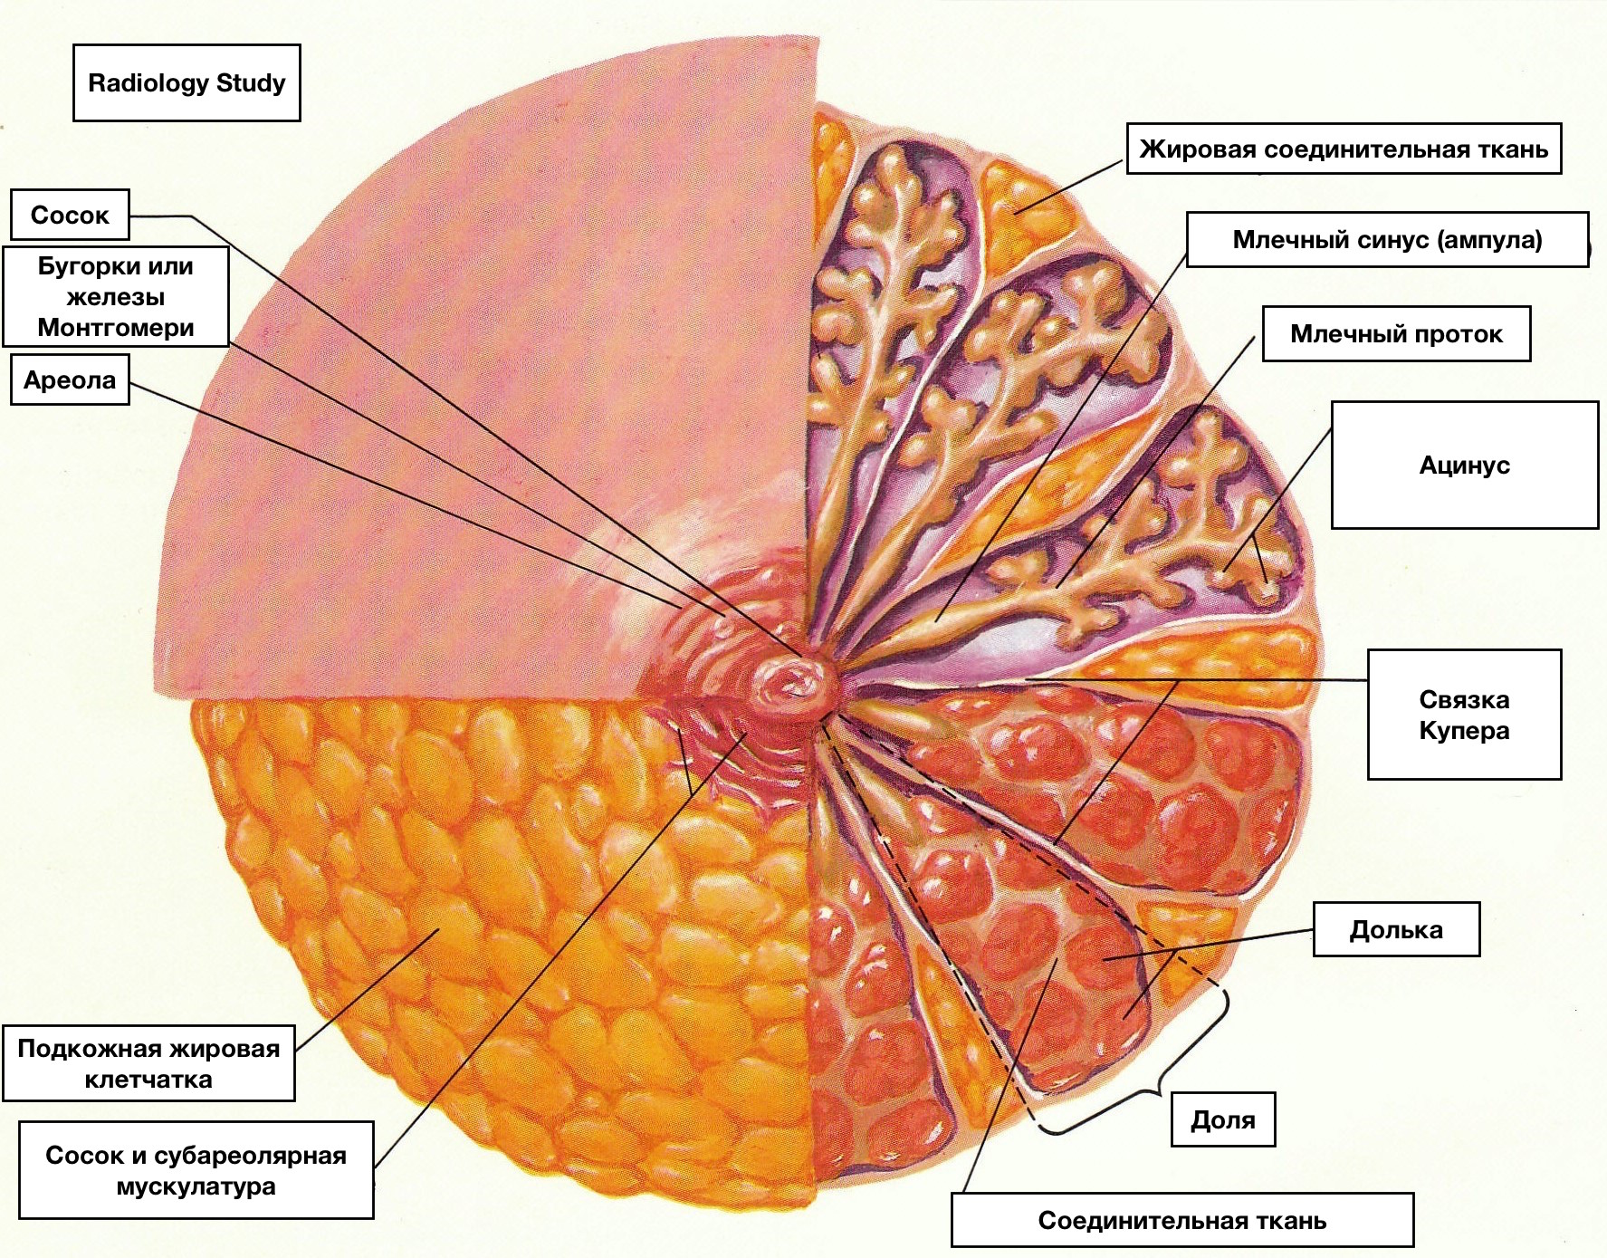

Slide 6
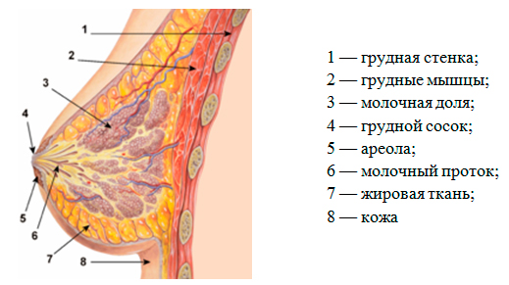

Slide 7
1. Материал и наполнитель:
Имплантаты груди бывают силиконовые и солевые.
Силикон - идеальный материал для эндопротезов. Он упруг, эластичен, по тактильным ощущениям напоминает ткани человеческого тела. Силиконовые имплантаты прошли длинный путь совершенствования. Сегодня они практически неуязвимы и долговечны, универсальны для любых типов фигур. Наполняются такие эндопротезы когезивным (плотным) гелем, который прочно держит форму и не вытекает в случае повреждения имплантата.
Наполнителем солевых имплантатов является безвредный физиологический раствор. Такие эндопротезы подходят для достаточно больших размеров груди. При их установке делаются небольшие разрезы: имплантат наполняется раствором не сразу, а только после установки. Они привлекательны по цене, но проигрывают в весовой категории силиконовым собратьям (солевые протезы более тяжелые) и не подходят миниатюрным женщинам с небольшой грудью (имплантат может быть виден под кожей).

Slide 8
Материал и наполнитель:

Slide 9
2. Форма
Грудные эндопротезы бывают округлой формы и каплевидной. Форма капли соответствует анатомическому строению груди, и поэтому такие импланты более гармоничны и естественны. Но стоимость данных эндопротезов является чуть более высокой.

Slide 10
Форма

Slide 12
3. Поверхность
По типу поверхности имплантаты делятся на гладкие и шероховатые. Первые - менее надежны, неустойчиво держатся на месте, часто образовывают складки. Поэтому текстурированные имплантаты с бархатной поверхностью, которая словно врастает в живые ткани, на сегодня являются лидерами.
Чтобы имплантат служил долго и не вызывал сомнений в своем качестве, надо правильно выбрать фирму-производителя. Как правило, доверять следует всемирно известным торговым маркам, которые завоевали доверие своей долголетней безупречной репутацией.
В России популярны имплантаты из Америки, Франции и Англии.

Slide 13
Основные производители
Allergan/McGhan – импланты данной компании отличаются особым размером пор, которые дают возможность соединительной ткани распределяться глубоко в протезе. Они отлично фиксируются в груди и наполнены мягким гелем, а потому лучше остальных имитируют настоящую молочную железу. Это можно увидеть по фотографиям пациенток до и после операции.
Великобритания – фирма Nagor. Предлагает импланты различных форм и размеров, которые преимущественно наполнены силиконом и имеют текстурированную оболочку. . По результатам клинических исследований стало известно, что на протяжении пяти лет использования протезов не произошло ни одного разрыва. Преимущественно они создаются с текстурированной оболочкой и гелевым наполнителем.
США – фирма Mentor. Производят солевые и силиконовые импланты. Продукция этой фирмы считается наиболее упругой. Наполнителем выступает когезивный гель. Данные протезы являются наиболее упругими и отлично держат форму, в чем можно убедиться по фото до и после процедуры.
Франция – фирма Arion. Изготавливают силиконовые и гидрогелевые импланты, которые отлично имитируют естественную грудь. Гидрогелевые импланты являются альтернативой силиконовым. Они состоят из биополимера и в случае разрыва оболочки распадаются безвредно для организма.
Германия – фирма Polytech. Импланты с многослойной оболочкой, что полностью исключает риск разрыва. А мягкий наполнитель делает грудь на ощупь абсолютно натуральной и не деформируется при касании. Импланты, наполненные мягким когезивным гелем и характеризующиеся «эффектом памяти», то есть не деформируются после манипуляций.
Импланты Eurosilicon Отличным средством для проведения пластической операции по увеличению груди являются импланты Eurosilicon. Основное отличие эндопротезов данной марки заключается в их высоком качестве и надежности. Это обеспечивается благодаря наличию 13-слойной защитной оболочки, имеющей оптимальную текстуру, которая обеспечивает надежное срастание с тканями. Благодаря этому имплант будет прочно зафиксирован в груди, а идеальная форма сохранится на долгое время.

Slide 14
Allergan/McGhan
Импланты Natrelle (США) от компании Allergan представлены целой линейкой изделий самых разных форм, размеров и степени упругости. Грудные импланты данной марки соответствуют мировым стандартам качества. Они производятся в круглой и анатомической форме и заполняются высококачественным гелем, который при сжатии моментально восстанавливается. Надежный барьерный слой (INTRASHEIL) полностью исключает вероятность вытекания наполнителя через оболочку импланта. Нельзя не отметить уникальную текстуру BIOCELL, обеспечивающую стабильность импланта в груди, сращение тканей и сведение к минимуму рисков развития осложнений (капсулярная контрактура, поворот импланта и др.)

Slide 16
Импланты Natrelle (США) от компании Allergan

Slide 17
Из главных преимуществ Natrelle:
Эстетичный результат;
4 варианта профиля;
Возможность использования когезивного и силиконового геля;
Естественность пропорций и форм;
Возможность применения для корректировки асимметрии;
Возможность использования при деликатной коррекции формы груди, а также для девушек и женщин с тонкими тканевыми покровами и др.

Slide 18
Импланты Eurosilicon
Ассортимент имплантов молочной железы марки Eurosilicon содержит, как круглые изделия, так и модели каплевидной и анатомической формы. Каждое изделие проходит строжайший контроль качества а лаборатории, работающей при компании. Прежде всего, они проверяются на прочность и безопасность посредством растягивания, динамических и статических нагрузок. Во всем мире практикующие пластические хирурги часто применяют импланты данной марки, прежде всего, потому что с ними удобно работать, но главное – они не приносят проблем, осложнений и неудобств пациенткам, выглядят при этом естественно, красиво и симметрично.

Slide 19
Особенности Матрицы Eurosilicone
9 различных видов со 102 вариациями
Уникальная предоперационная система планирования
Различная высота
Различная проекция
Силиконовый гель натуральной когезивности
Оболочка: Cristalline Textured Paragel 360° Barrier Layer
Стоимость имплантов Polytech составляет порядка 1400 - 1600 долларов США.

Slide 22
Импланты ARION (Франция)
это изделия, производимые с применением самых современных технологий. Они характеризуются шестислойной оболочкой, которая соединяется с клапаном без применения клея, благодаря чему имплант является единым целым. Для наполнения применяется мягкий силикон, сами изделия могут иметь анатомическую либо круглую форму.

Slide 23
Преимущества
Из основных преимуществ имплантов ARION (Франция) необходимо отметить следующие:
Производитель дает гарантию на всю жизнь;
Отличное соотношение качества и цены;
Наличие этапа строгой проверки при производстве, что обеспечивает высокое качество;
Проницаемость для рентгеновских лучей.
Цены на импланты Arion на сегодняшний день - одни из самых высоких на рынке. Стоимость пары имплантов может составлять от 1 700 до 2 300 долларов США.

Slide 25
Импланты Ceroform (Франция) +
Использование в качестве материала для наполнения геля с памятью формы;
Наличие безопасной и эффективной оболочки;
18-слойную защитную оболочку;
Наличие встроенного клапана;
Присвоению каждому грудному импланту идентификационного номера;
Одинаковая стоимость на изделия круглой и анатомической формы;
Гарантия от производителя на всю жизнь.

Slide 27
Mentor:
Компания Mentor имеет серьезную опытную и научную базу. Это позволяет ей входить в пятерку основных изготовителей силиконовых имплантов. Ежегодно линейка продукции расширяется, улучшается качество, собственные лаборатории внедряют в производство новейшие разработки.
После того, как протезирование груди приобрело поистине глобальный размах, международные организации, государственные органы каждого государства были вынуждены не допустить использование некачественных имплантов.
Ради здоровья женщин стали вводиться строжайшие требования, нормы безопасности, которые регламентировали производство. Предъявленные нормативы стали настолько строгими, что буквально соответствовать им стало довольно трудно.
Mentor Corporation – одна из первых компаний, сертифицировала грудные вставки в соответствии с заявленными стандартами. Ее продукция отвечает всем стандартам и нормам, которые были приняты в тех странах, где применяют ее изделия.

Slide 28
+
Использование имплантов применяется для эстетической коррекции, а также для реконструкции молочных желез после хирургического вмешательства. Возникновение после операций капсулярной контрактуры стало проблемой для пластической хирургии. Компания «Ментор» – единственный производитель, который смог свести риск развития контрактуры к минимуму, а вероятность 1,1 % считается лучшей в мире.

Slide 31
М
Ассортимент, представленный огромным количеством форм и размеров, дает возможность удовлетворить любые запросы, учесть особенности фигуры женщины. В лабораториях корпорации, ученые добиваются улучшения текстурного покрытия вставок. При закреплении протеза, вокруг импланта образуется фиброзная ткань. Это происходит в результате сращивания искусственной и живой ткани.
Чтобы процесс проходил без осложнений и не образовывались уплотнения, силиконовая поверхность должна иметь специальный рисунок. Применение текстурированной поверхности у протеза помогает им лучше крепиться, снижает возможность образования контрактуры.
Большое значение компания уделяет качеству наполнения своих изделий, так как это позволяет сделать упругость груди естественной. В 1985 году был специально разработан новый вид наполнителя, который назвали «Memory Gel». Структура его очень вязкая, но при этом плотная, однородная. Новая модификация отвечает наиболее важным задачам, стоящим перед пластической хирургией:
гель прекрасно «копирует» естественную упругость женской груди;
совершенно безопасен;
обеспечивает эстетический результат.

Slide 33
Отличительные особенности эндопротезов Mentor
Даже при очень небольшом разрезе эндопротез устанавливается достаточно легко. Мягкость оболочки обеспечивает ее уникальную податливость.
Специальный слой, препятствует повреждению капсулы, а также проникновению содержимого в близлежащие ткани.
Запатентованный наполнитель обладает различным уровнем когезивности. Он мгновенно восстанавливается в очертаниях прежней формы, если имело место механическое воздействие.
Пациенткам с нормальным сложением лучше всего применять круглую форму больших размеров.
Каплевидные протезы от Mentor точными, естественными линиями изгибов отличаются от продукции других брендов.
Компания дает пожизненные гарантии на все свои изделия. Они обязуются заменить капсулу, если произойдет ее разрыв или она будет повреждена.

Slide 34
Отличительные особенности эндопротезов Mentor
Все эндопротезы выполняются с учетом тысячи тонкостей, которые свойственны формам женского тела. Дизайнеры концерна стараются сделать так, чтобы женский бюст после пластической операции выглядел естественно, реалистично.
На заводах установлено высокотехнологичное автоматичное оборудование, которое контролируется точнейшей электроникой. Поэтому только на заводах Mentor разработана уникальная в мире установка, на которой изготавливаются импланты Ментор абсолютно одинаковой формы. Такое преимущество просто неоценимо.

Slide 37
Motiva ?
Уникальностью грудных имплантов Мотива является их гибкость. Благодаря сочетанию эластометра и реологических функций, гель в грудных имплантах имеет возможность перемещаться и принимать форму от круглых до каплевидных в зависимости от положения тела.
Это позволяет получить форму и текстуру максимально напоминающую форму настоящей груди. Ведь в положении стоя они принимают каплевидную форму, а в положении лежа - круглую.

Slide 39
+
Важнейшая особенность поверхностного слоя – это его шероховатость. Ранее для достижения нужной структурности слоя использовали такие чужеродные материалы, как соль и сахар. Ученый из Манчестерского университета, д-р Байат в сотрудничестве с Motiva разработал особую нанотехнологию для создания биологически оптимальной структуры поверхности. Обработанные с помощью новой технологии имплантаты уменьшают риск формирования капсулы.

Slide 40
+
Особенностью Motiva имплантатов также является их форма. Наиболее популярными являются имплантаты анатомической формы, но при их использовании всегда остается риск деформации после установки – даже если имплантат слегка сместится под кожей, форма уже будет нарушена. Motiva использует эргономические имплантаты круглой формы, которые меняют свою форму после установки в зависимости от положения тела. Как и у естественной груди, в положении лежа наивысшая точка будет в центре, в положении стоя – эта точка сместится ниже.

Slide 41
+
Для повышения уровня безопасности эксплуатации Motiva первая в мире начала использовать т.н. дигитальный паспорт. Имплантат можно установить с микрочипом (Q Inside), при сканировании которого, открывается доступ к технической и гарантийной документации. Для пациента это гарантия удобства и безопасности, так как вся информация остается в сохранности и доступна дигитально.

Slide 42
+
На имплантаты с маркировкой Q Inside автоматически распространяется гарантия до 10 лет на все осложнения, включая формирование капсулы (3я и 4ая ступень по шкале Бэйкера). Впервые, гарантии предоставляет третья сторона – страховая фирма Lloyds. Это означает, что пациент будет застрахован, даже если фирма-производитель исчезнет с рынка (как в случае с PIP).
Материалы, используемые Motiva при производстве имплантатов, одобрены профсоюзами всех без исключения стран Европы и Америки (FDA). О высоких стандартах и качестве говорит и то, что начиная с 2015 года контроль завода и производства будет осуществлять FDA.

Slide 44
Преимущества эндопротезов:
Биосовместимость и стерильность – современные импланты гарантируют минимум риска отторжения их организмом и не провоцируют воспаления.
Имитация натуральной груди – протез точно повторяет форму груди до операции как визуально, так и тактильно.
Безопасность наполнителя – солевой тип, который безвреден для организма, а когезивный гель даже при повреждении протеза не транспортируется в организм.
Низкая частота разрыва – это может произойти исключительно по причине сильного травмирования либо удара.

Slide 45
Как подобрать имплантат. Разметки на грудной клетке. Типы телосложения.

Slide 47
Типы телосложения:

Slide 48
Виды доступов. Преимущества и недостатки. Виды карманов при установке имплантатов. Преимущества и недостатки при разных доступах.

